Slide 1


MINI PROJECT
Hangman Game
팀명 : 동희짱이 미니프로젝트를 같이하기위한 팀
팀장 : 우동희
팀원 : 정대주 오인영 엄희수 조범수

Slide 2
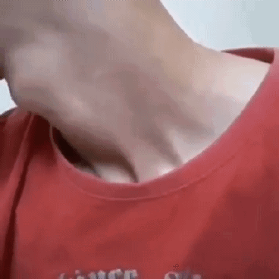
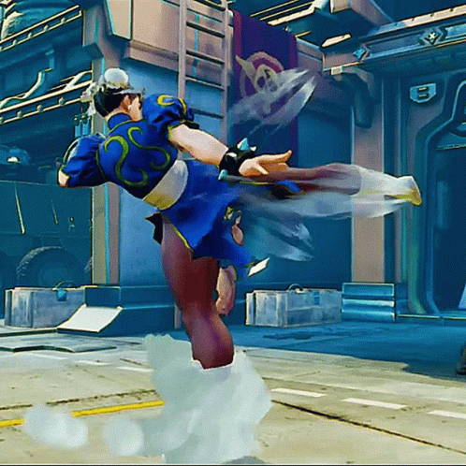

목차
프로젝트 소개
2. 게임 구현설명
3. 고찰

Slide 3
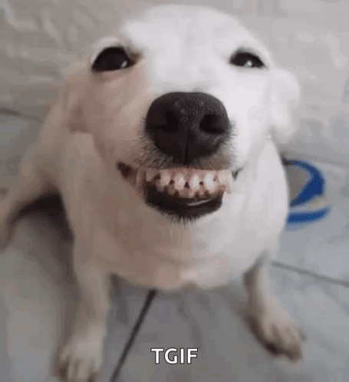
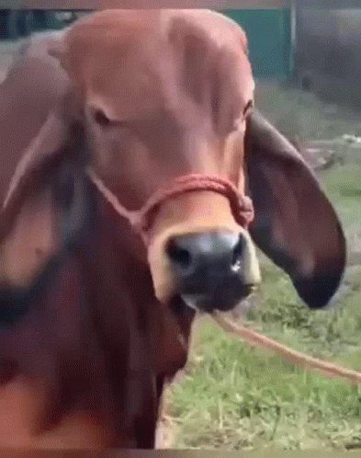
집중! 경청해 주세요~!
프로젝트 소개

Slide 4


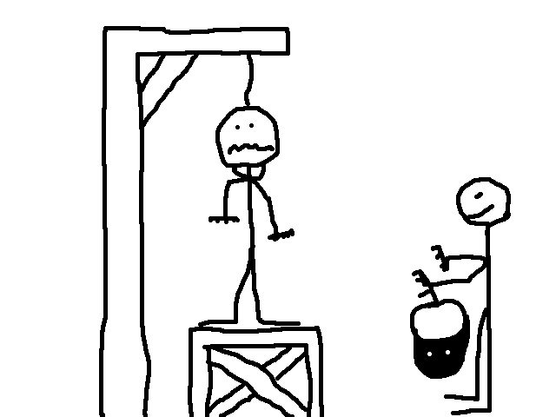





프로젝트 소개

Slide 5


프로젝트 일정
1/24
역할 분담 및 기능구현
1/25
기능 구현 및 디테일 수정
1/26
오류 해결 및 발표

Slide 6


팀원 역할
우동희
정대주
메인 게임
동작 구현,
랭킹 조회
회원가입, 로그인 구현,
탈퇴 구현,
오인영
엄희수
조범수
단어 DB 통해 랜덤 단어 불러오기 구현
BGM, 이미지
구현 및 알파벳 입출력 구현
PPT 제작
점수, 등급 계산 및 자동 Update 구현
PPT 제작

Slide 7
얼마 안남았어요~
2. 게임구현
설명

Slide 8
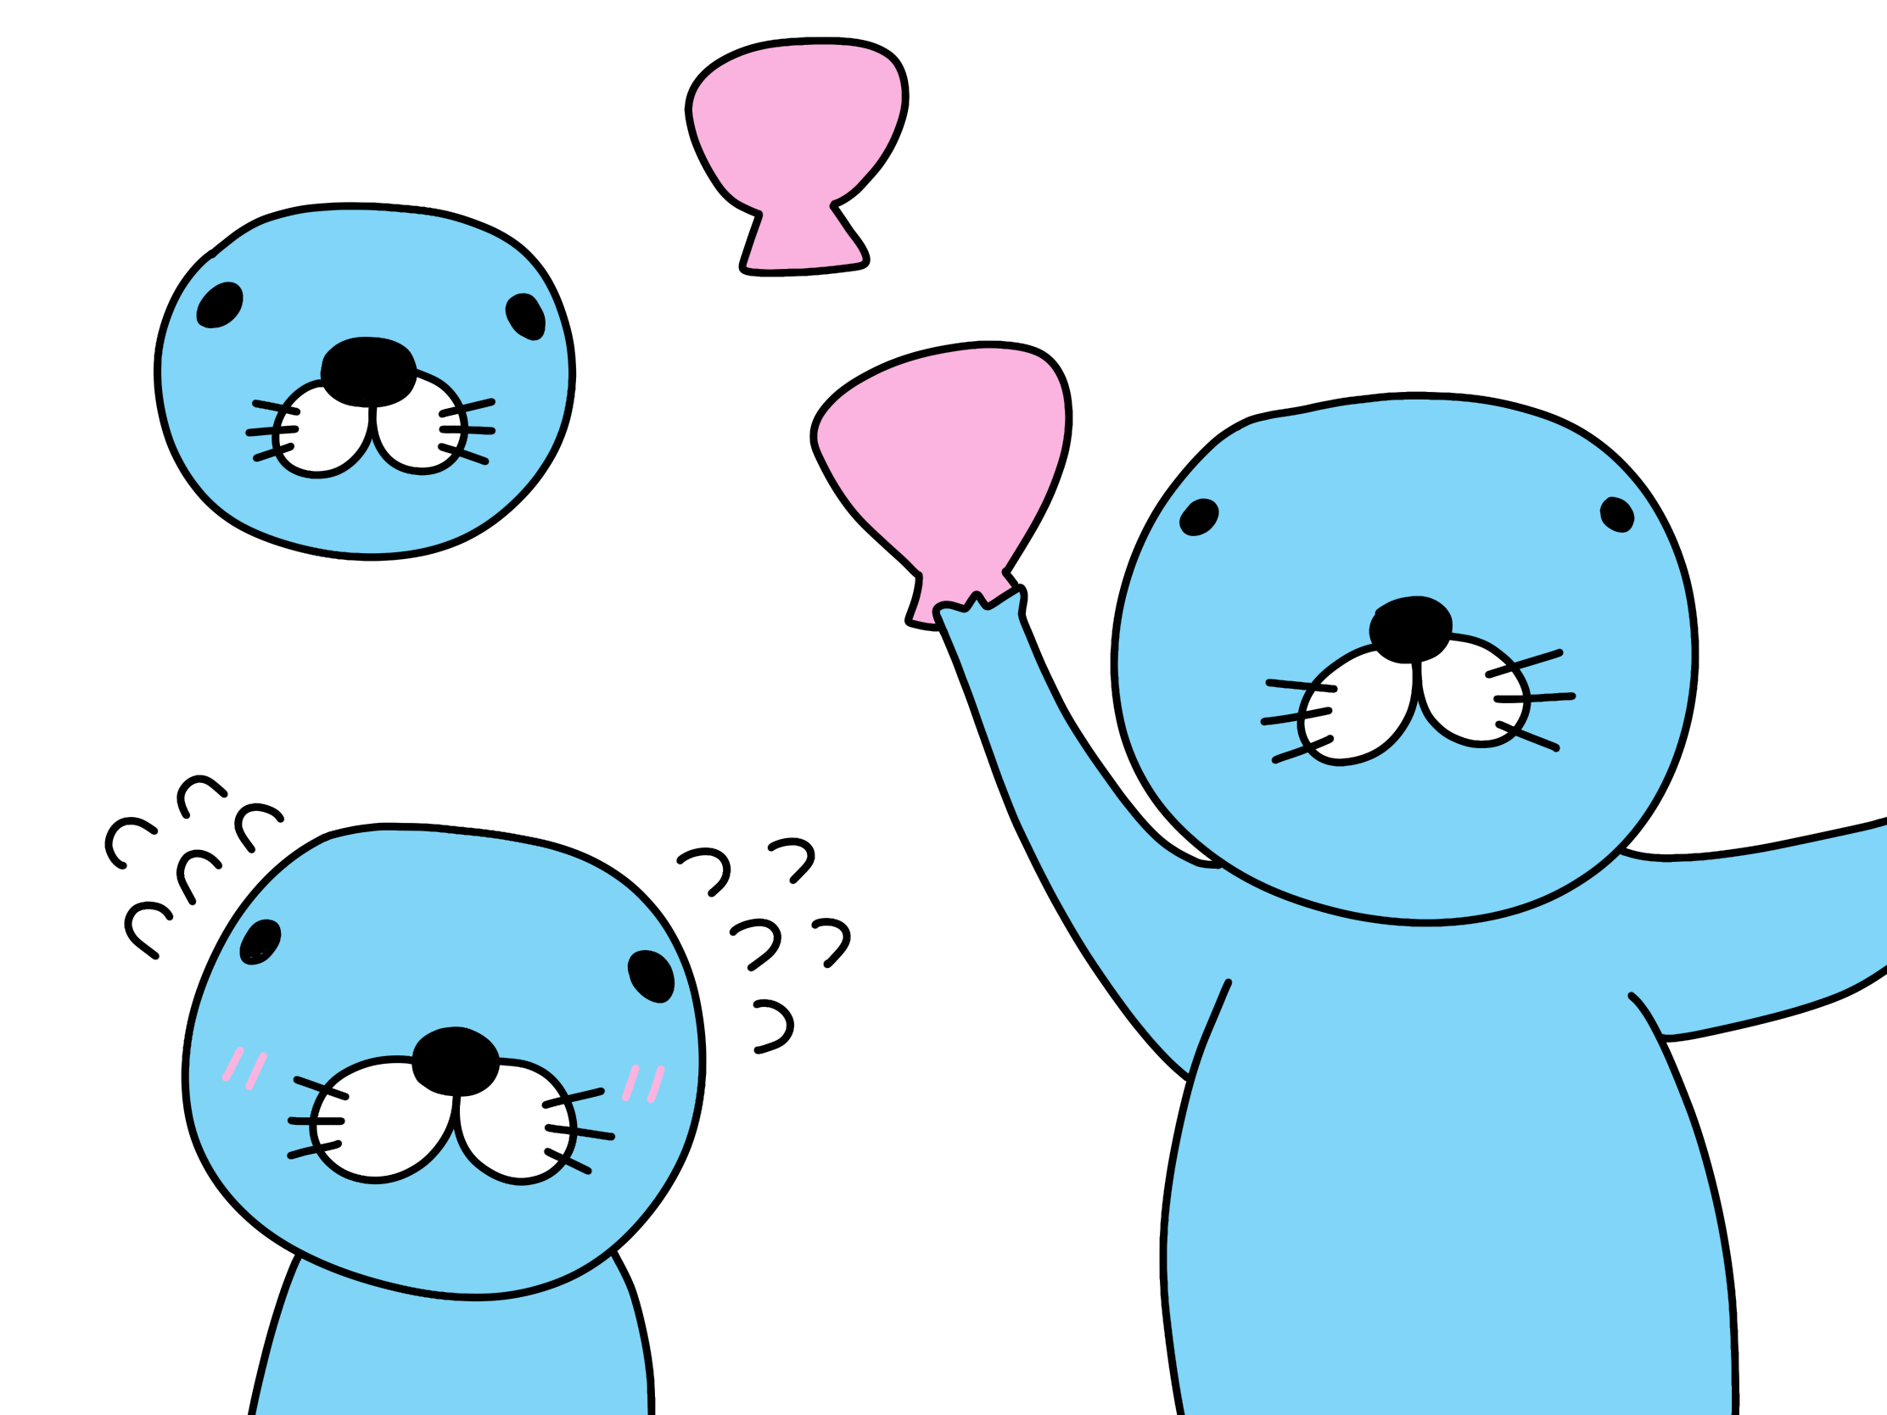
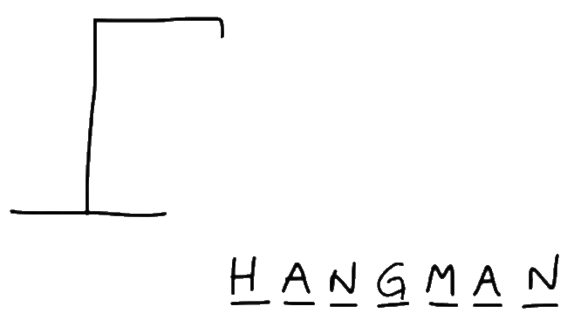
설명시작할게요???

Slide 9
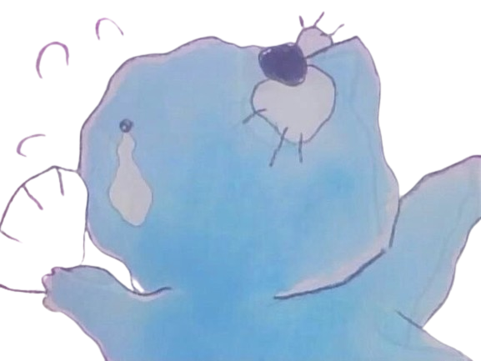
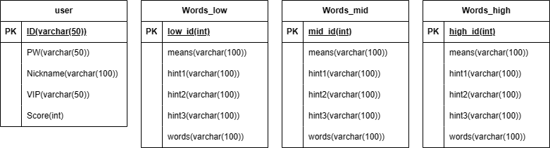
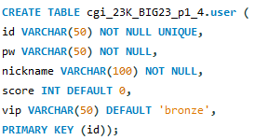
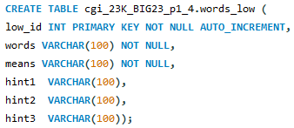

DataBase

Slide 10
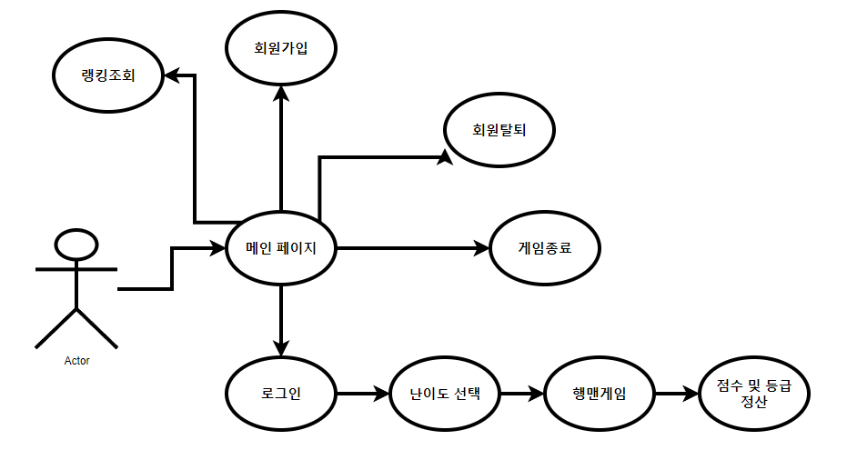
Use Case

Slide 11
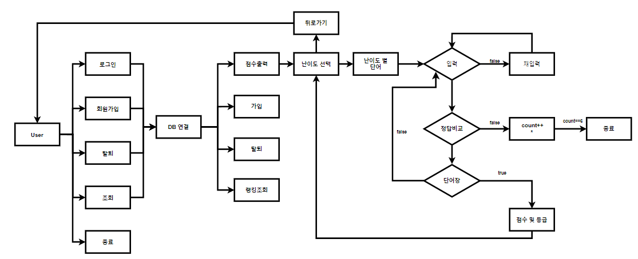
흐물흐물흐름도

Slide 12
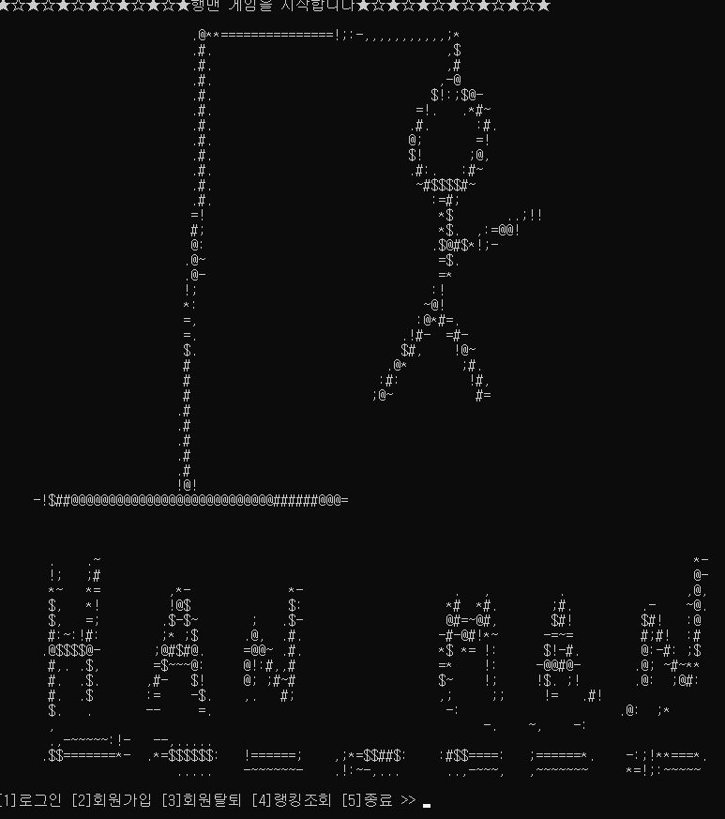
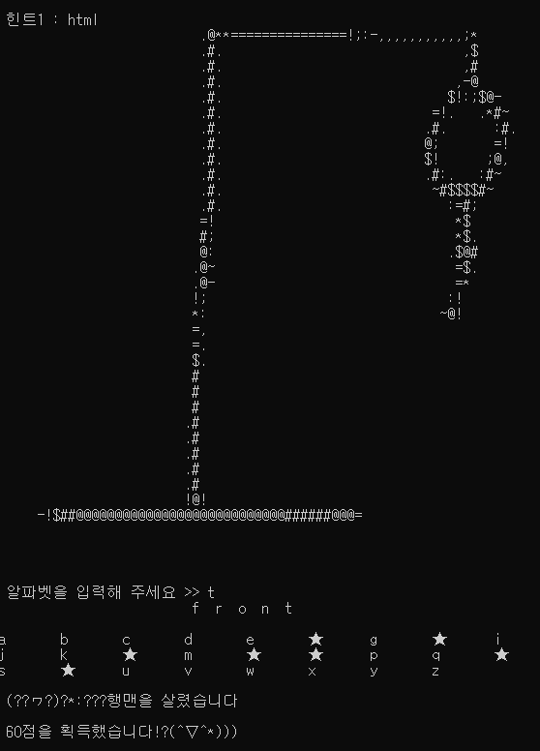
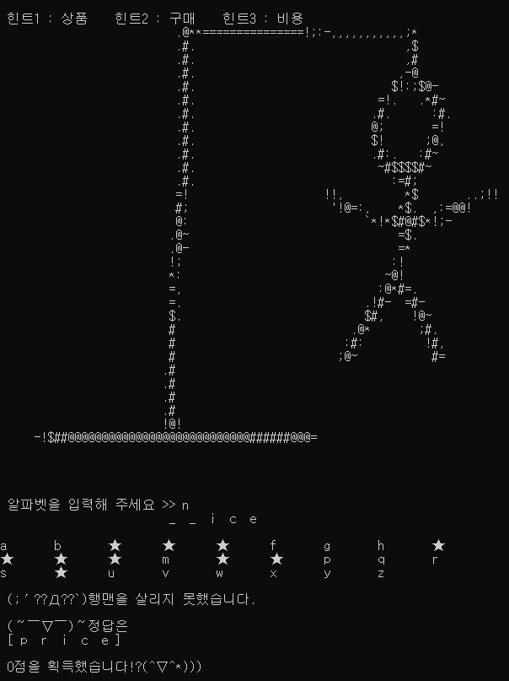
설명 및 시연
게임 시작 화면
성공 화면
실패 화면

Slide 13
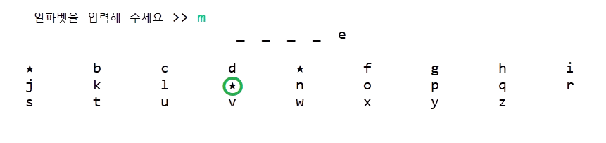
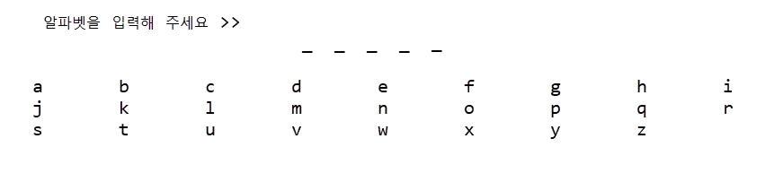
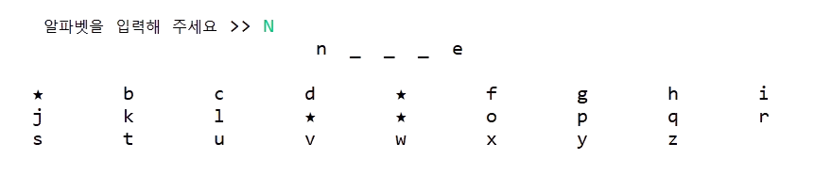
알고리즘
입력한 알파벳은
알파벳 목록에서 별표 처리
대문자 입력 시
소문자로 처리해 출력

Slide 14
거의 끝났어요~
3. 고찰

Slide 15
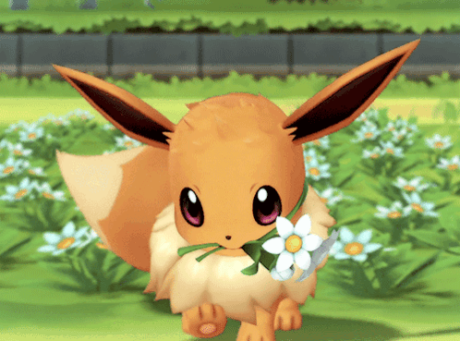
문제 및 해결
1
단어와 입력한 알파벳의 비교를 위해 배열을 사용하여 해결
2
노래 정지가 안되는 문제를 개별 mp3 객체 생성으로 해결
3
점수별 자동 등급 업 메소드 작동 안되는 문제를 해결
4
중복되는 필드,로직을 상속및 메소드화 코드 정리
5
원활한 의사소통을 통해 적절한 역할 분담 및 빠른 문제 해결

Slide 16



감사합니다
감사합니다.

